Slide 1
函式模板與類別模板
C++ 物件導向程式設計班

Slide 2
學習大綱
1.
函式模板
3.
類別下的函式模板
2.
類別模板
4.
繼承與模板

Slide 3
學習大綱
1.
函式模板
3.
類別下的函式模板
2.
類別模板
4.
繼承與模板

Slide 4
函式多載
同樣函式名稱，但具有不同的引數型態
因為引數型態不同，函式簽名也不同→可同時存在
但要寫三次很麻煩，有沒有辦法只寫一次？
void Funtcion(int *p, int len){
for(int i=0;i<len;i++)
cout << *(p+i) << " ";
cout << endl;
}
void Funtcion(float *p, int len){
for(int i=0;i<len;i++)
cout << *(p+i) << " ";
cout << endl;
}
void Funtcion(double *p, int len){
for(int i=0;i<len;i++)
cout << *(p+i) << " ";
cout << endl;
}
int Arr_1[3]={1,2,3};
float Arr_2[3]={4.0,5.0,6.0};
double Arr_3[3]={7.0,8.0,9.0};
Funtcion(Arr_1, 3);
Funtcion(Arr_2, 3);
Funtcion(Arr_3, 3);

Slide 5
模板（Template）
想要設計函式，可以處理不同型態的引數？
一般函式 (Function)
每個函式都取不同的名稱
函式重載 (Function Overloading)
函式有相同的名稱，不同的引數型態
函式模板 (Function Template)
把引數型態參數化，再由編譯器產生程式碼

Slide 6
函式模板 (Function Template)
函式模板 (Function Template)
將資料型態參數化
以簡化的符號表示，通常是 T, T1, T2, ...
由編譯器透過類似巨集代換，根據內容產生程式碼
把資料型態變成變數
template <樣板參數型態 樣板參數名稱, ……>
回傳資料型態 函式名稱(引數型態 引數名稱, ……)
{
程式碼;
}

Slide 7
函式模板 (Function Template)
以關鍵字 template 開頭
用 <> 把參數包起來
習慣上用 T, T1, T2 作為模板參數名稱
再寫上函式的程式碼
又稱原型(prototype)
函式名稱即為該函式樣板的名稱
參數型態可用 class 或 typename
表泛用型態 (即任何型態)
參數型態也可以用已宣告的資料型態
如 int、float 或自定義 (如structure)
template <樣板參數型態 樣板參數名稱, ……>
回傳資料型態 函式名稱(引數型態 引數名稱, ……)
{
程式碼;
}
template <class T>
bool isBigger(T a, T b){
return a>b;
}

Slide 8
函式模板 (Function Template)
void Funtcion(int *p, int len){
for(int i=0;i<len;i++)
cout << *(p+i) << " ";
cout << endl;
}
void Funtcion(float *p, int len){
for(int i=0;i<len;i++)
cout << *(p+i) << " ";
cout << endl;
}
void Funtcion(double *p, int len){
for(int i=0;i<len;i++)
cout << *(p+i) << " ";
cout << endl;
}
函式間具有相同的函式名稱、實作方式
但不同的引數型態
把引數型態當作參數傳入
template<typename T>
void Funtcion(T *p, int len){
for(int i=0;i<len;i++)
cout << *(p+i) << " ";
cout << endl;
}
Notes:
函式 相同的函示名稱, 實作方法
多載
可以寫成同一個模板

Slide 9
函式模板 (Function Template)
#include <iostream>
using namespace std;
template<typename T>
void Funtcion(T *p, int len){
for(int i=0;i<len;i++)
cout << *(p+i) << " ";
cout << endl;
}
int main() {
int arr_int[5] = {1,2,3,4,5};
float arr_float[5] = {1.2,3.5,4.8,6.1,5.9};
char arr_char[5] = {'a','b','c','d','e'};
Funtcion(arr_int,5);
Funtcion(arr_float,5);
Funtcion(arr_char,5);
return 0;
}
T = int
T = float
T = char

Slide 10
函式模板 (Function Template)
編譯器如何實作 template
只產生這三種！
int main() {
int arr_int[5] = {1,2,3,4,5};
float arr_float[5] = {1.2,3.5,4.8,6.1,5.9};
char arr_char[5] = {'a','b','c','d','e'};
Funtcion(arr_int,5);
Funtcion(arr_float,5);
Funtcion(arr_char,5);
return 0;
}
void Funtcion(int *p, int len){
for(int i=0;i<len;i++)
cout << *(p+i) << " ";
cout << endl;
}
產生
產生
產生
void Funtcion(char *p, int len){
for(int i=0;i<len;i++)
cout << *(p+i) << " ";
cout << endl;
}
void Funtcion(float *p, int len){
for(int i=0;i<len;i++)
cout << *(p+i) << " ";
cout << endl;
}

Slide 11
模板（Template）
Template 是在編譯 (Compile) 階段生成，執行檔的大小沒有改變
有用到才會生成！
compiler
main.cpp
main.o
compiler
Linker
AAA.cpp
AAA.o
exe
compiler
BBB.cpp
BBB.o
Notes:
編譯階段有差(函示多載, template)而已
Run time 沒差

Slide 12
模板（Template）
Template 的可視度 (Scope) 只有在 template 下的一個函式或類別中
template<typename T>
T MIN(T a, T b){
return a<b?a:b;
}
template<typename T>
T MAX(T a, T b){
return a>b?a:b;
}
模板一
模板二

Slide 13
模板（Template）
Template 可以不換行
template<typename T>
void Funtcion(T *p, int len){
for(int i=0;i<len;i++)
cout << *(p+i) << " ";
cout << endl;
}
template<typename T> void Funtcion(T *p, int len){
for(int i=0;i<len;i++)
cout << *(p+i) << " ";
cout << endl;
}

Slide 14
模板（Template）
Template 與函式間不能有任何指令
template<typename T>
void Funtcion(T *p, int len){
for(int i=0;i<len;i++)
cout << *(p+i) << " ";
cout << endl;
}
template<typename T>
int a;
void Funtcion(T *p, int len){
for(int i=0;i<len;i++)
cout << *(p+i) << " ";
cout << endl;
}
錯誤！

Slide 15
模板（Template）
在找不到對應的函式時才會生成
(候補選手)
template<typename T>
T sum(T a, T b){
cout << "Called by template function." << endl;
return a+b;
}
int sum(int a, int b){
cout << "Called by normal function." << endl;
return a+b;
}
int main() {
cout << sum(3,5) << endl;
cout << sum(1.8,2.7) << endl;
return 0;
}
已有直接用
沒有→透過 template 生成

Slide 16
模板（Template）
在找不到對應的函式時才會生成
(候補選手)
template<typename T>
T sum(T a, T b){
cout << "Called by template function." << endl;
return a+b;
}
template <>
int sum(int a, int b){
cout << "Called by normal function." << endl;
return a+b;
}
int main() {
cout << sum(3,5) << endl;
cout << sum(1.8,2.7) << endl;
return 0;
}
已有直接用
沒有→透過 template 生成

Slide 17
Example Code
Mission
撰寫可以比較大小(bigger、smaller)的模板：
int
float
double
string (比較長度)
Notes:
函式模板
類別模板

Slide 18
Practice 2
Mission
撰寫可以印出陣列中所有資料的模板：
int
float
double
string：直接印出
Notes:
template<typename T1, typename T2>
bool IsBigger(T1 a,T2 b)
{
return a>b;
}

Slide 19
學習大綱
1.
函式模板
3.
類別下的函式模板
2.
類別模板
4.
繼承與模板
Notes:
Template 定義和宣告 必須放在.cpp 因為template 生成對應函式或class 是在 complier time 需要被呼叫才會生成
也可以這樣做: 放進cpp檔 , 請他直接幫我生成
Template class Data<int>;

Slide 20
類別模板 (Class Template)
類別模板 (Class Template)
將資料型態參數化
以簡化的符號表示，通常是 T, T1, T2, ...
由編譯器透過類似巨集代換，根據內容產生程式碼
template <樣板參數型態 樣板參數名稱, ……>
class 類別名稱()
{
private:
資料成員;
public:
函式成員;
}

Slide 21
類別模板 (Class Template)
T = int
template <typename T>
class Data{
private:
T data;
public:
void set_data(T);
T get_data();
};
int main() {
Data<int> i;
Data<float> f;
Data<double> d;
return 0;
}
T = float
T = double

Slide 22
類別模板 (Class Template)
void Data::set_data(T a){...}
template <typename T>
class Data{
private:
T data;
public:
void set_data(T);
T get_data();
};
void Data<T>::set_data(T a){...}
template<typename T>
void Data<T>::set_data(T a){...}

Slide 23
類別模板 (Class Template)
template <typename T>
class Data{
private:
T data;
public:
void set_data(T);
T get_data();
template<typename T2> T2 sum(T2, T2);
};
template<typename T>
template<typename T2>
T2 Data<T>::sum(T2 a, T2 b){
return a+b;
}

Slide 24
Example Code
Mission
宣告 data 類別模板下能存放資料，並且能夠進行大小的比較。

Slide 25
Practice 2
Mission
宣告 Array 類別模板下能存放陣列，並且能夠印出陣列中所有資料，也能夠用索引值取出內容。

Slide 26
學習大綱
1.
函式模板
3.
類別下的函式模板
2.
類別模板
4.
繼承與模板

Slide 27
CRTP 和靜態多型
靜態 (static)：編譯期 (compile time) 執行
Ex：static_cast
動態 (dynamic)：執行期 (run time) 執行
Ex：dynamic_cast
編譯
執行
Notes:
靜態多形: 利用template; 因為template是在compilier階段生成的

Slide 28
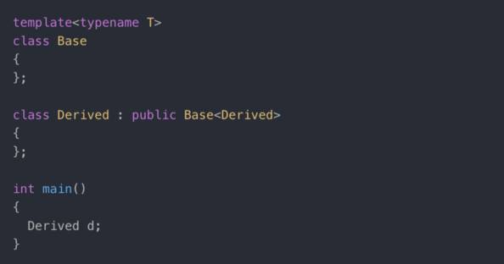
CRTP 和靜態多型
CRTP (Curiously Recurring Template Pattern)
衍生類別以另一個類別模版作為基底類別
該類別模板用該衍生類別做為其模版引數

Slide 29
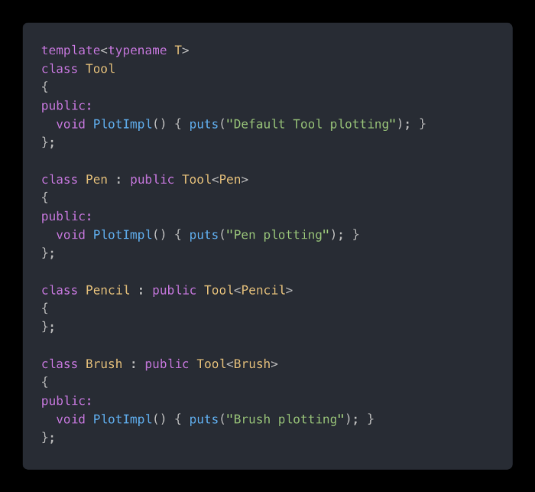
CRTP 和靜態多型
靜態多型 (Static Polymorphism)
Pencil、Pen、Brush 繼承 Tool
Pen 和 Brush 有自己的 PlotImpl()
Pencil 則是繼承 Tool 的預設方法

Slide 30
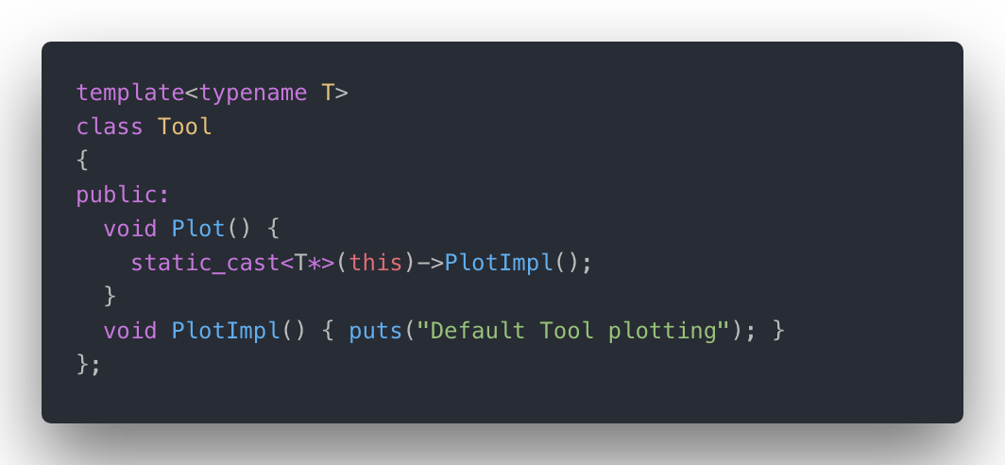
CRTP 和靜態多型
Tool 加上一個 public 的接點
Plot()
統一呼叫 Plot()，卻可以使用不同工具畫畫這件事。

Slide 31
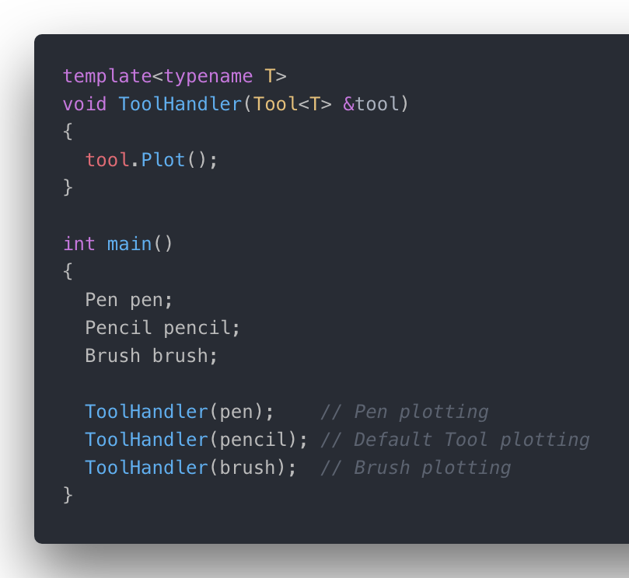
CRTP 和靜態多型
ToolHandler() 傳入的會是基底類別模板 Tool<T> 的參考
一樣呼叫同樣是基底接口 Plot() ，傳入的實體類別不一樣 (Pen, Pencil , Brush)
同樣 Tool<T> 的 Plot() 就可以做出不同的效果來
Notes:
不同”類別”都可以使用同一個函是template 就是多形

Slide 32
學習大綱
1.
函式模板
3.
類別下的函式模板
2.
類別模板
4.
繼承與模板

